Slide 1

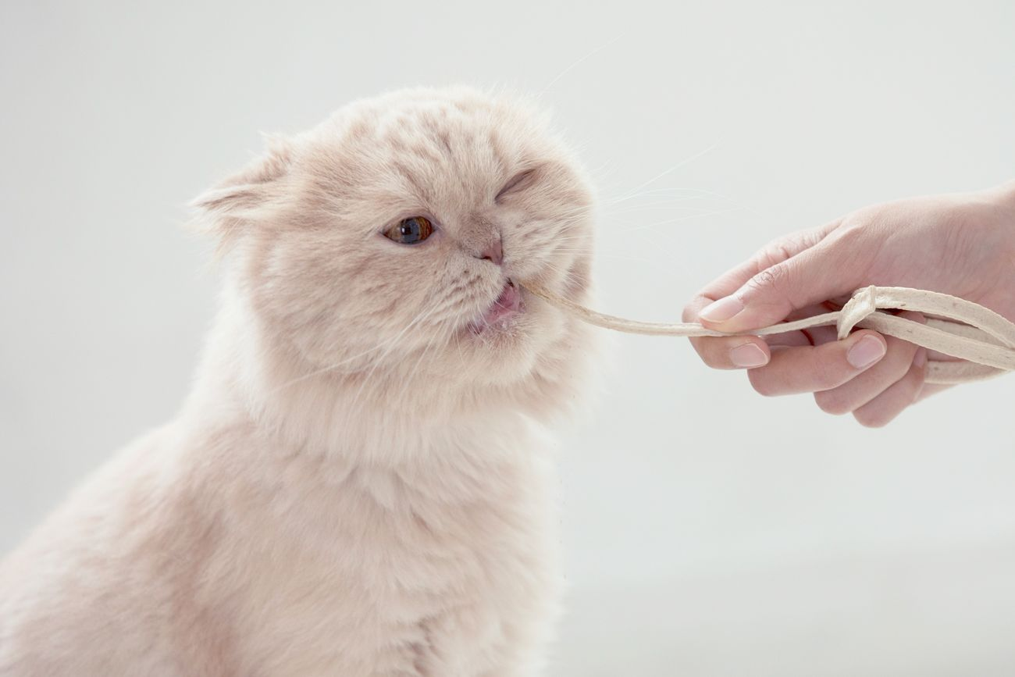
음메음메 병아리
회원가입
로그인/로그아웃
동물목록
동영상게시판
지금 당신에게 맞는 반려동물을 찾아보세요 글 예시
매칭하기
모든 동물 보기
How it works?
Notes:
메인

Slide 2
회원가입
로그인/로그아웃
음메음메 병아리
회원가입
로그인/로그아웃
Home(로고)
동물목록
동영상게시판
동물목록
동영상게시판
Notes:
메인 설명(토글) – 이 페이지는 메인에서 How it wokrs 를 눌렀을때만 보이는 페이지 입니다.

Slide 3
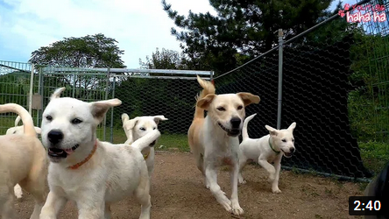
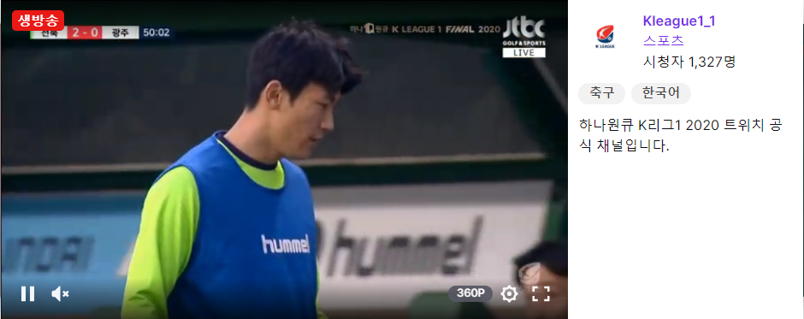
회원가입
로그인/로그아웃
음메음메 병아리
회원가입
로그인/로그아웃
Home(로고)
동물목록
동영상게시판
동물목록
동영상게시판
동영상 간단 설명?
보러가기
Notes:
메인 설명(동영상)

Slide 4
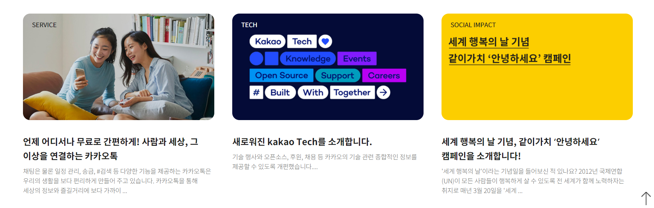
회원가입
로그인/로그아웃
음메음메 병아리
회원가입
로그인/로그아웃
Home(로고)
동물목록
동영상게시판
동물목록
동영상게시판
Footer
11111111111111 111111111111111 11111111111111 11111111111111 111111111111111
11111111111111 111111111111111 11111111111111 11111111111111 111111111111111
11111111111111 111111111111111 11111111111111 11111111111111 111111111111111
Notes:
메인 설명(footer) footer 위에 카드 내용들은 유기동물을 입양하거나 반려동물을 키울때 유용한 정보들을 나타낼 예정

Slide 5
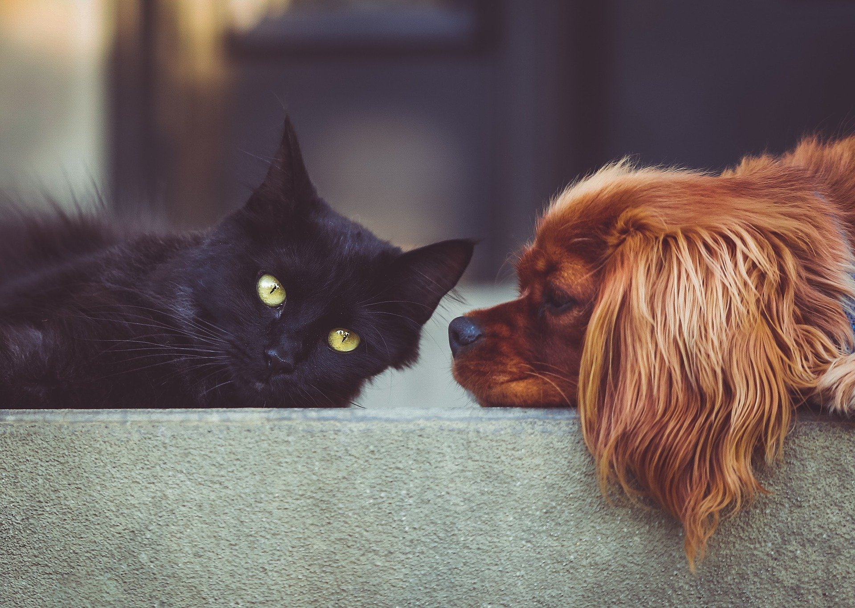

로그인
아이디
비밀번호
글씨글씨
회원가입
Notes:
로그인 회면 – shift + F5 로 gif 확인(확정)

Slide 6
회원가입
아이디
성명
이메일
인증
비밀번호
비밀번호 확인
가입하기
Notes:
회원가입 버튼 클릭시 – 회원가입 페이지

Slide 7
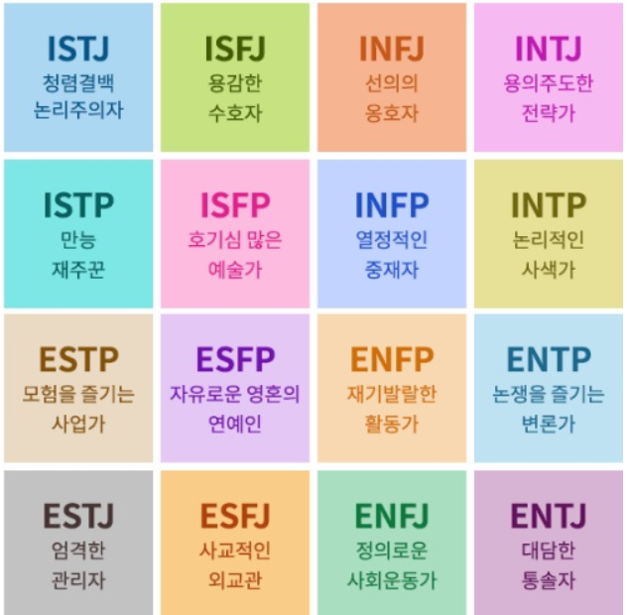
1
Q1. 자신의 MBTI를 선택해주세요
다음에 하기
MBTI를 모를경우? -> MATI 하러 가기
Notes:
설문 첫번째 항목 – MBTI – 선택지 항목은 어떤식으로 ?

Slide 8
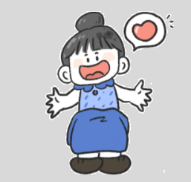
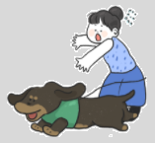
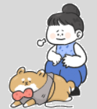
1
2
Q. n번째 질문 스타일을 이런식으로 중간정도 길이를 유지
다음에 하기
A. 선택지
B. 선택지
Notes:
설문 항목들 2~8

Slide 9
1
2
3
4
5
6
7
8
9
Q. 마지막 질문 스타일을 이런식으로 중간정도 길이를 유지
다음에 하기
A. 선택지
B. 선택지
Notes:
설문 마지막 항목 및 제출버튼 – 마지막 답을 체크 할 시 설문 제출

Slide 10
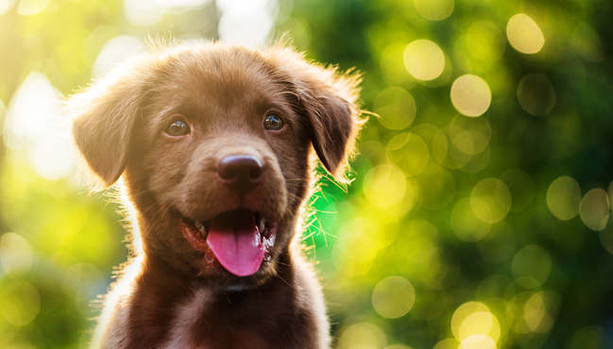
회원가입
로그인/로그아웃
음메음메 병아리
회원가입
로그인/로그아웃
동물목록
동영상게시판
동물목록
동영상게시판
모든 동물 보기
나와 맞는 동물은?
즐겨찾는 아이들
성별
필터1
필터1
품종
필터1
필터1
필터1
필터1
필터1
필터1
필터1
필터1
설문 다시하기
Notes:
유기동물 목록 페이지(나와 맞는 동물 및 재설문) 나와 맞는 동물은? 옆 버튼은 호버시 안내문구로 설문 다시하기 문구를 띄워줌

Slide 11
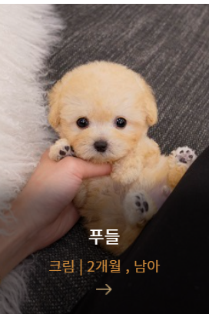
회원가입
로그인/로그아웃
음메음메 병아리
회원가입
로그인/로그아웃
동물목록
동영상게시판
동물목록
동영상게시판
모든 동물 보기
나와 맞는 동물은?
즐겨찾는 아이들
성별
필터1
필터1
품종
필터1
필터1
필터1
필터1
필터1
필터1
필터1
필터1
Notes:
유기동물 목록 페이지
Pet-j.net 과 같은 형식으로 하는것도 고민 해 봐야 할듯

Slide 12
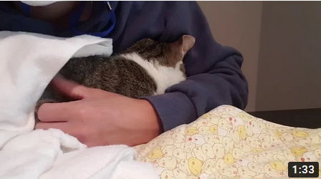
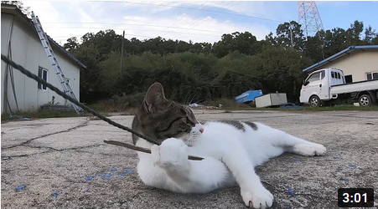
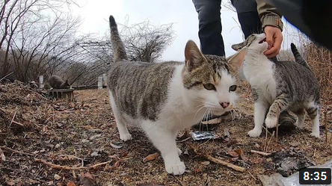
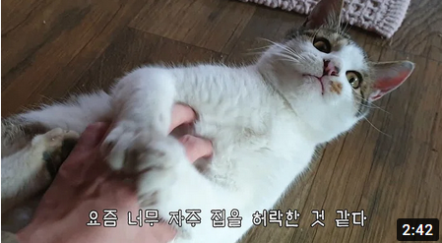
회원가입
로그인/로그아웃
음메음메 병아리
회원가입
로그인/로그아웃
동물목록
동영상게시판
동물목록
동영상게시판
동영상 타이틀
10월8일 무의 상태가 이상하여 병원에 다녀왔습니다. 복막염이라는 진단을 받았고 치료가 어려울 수 있다는 결과를 들었습니다. 그리고 일주일 후 재검사를 통해 호전 가능성이 있다는 결과를 다시 받았습니다. 완치 후에 영상으로 알려드리려 했으나 치료가 길어질 것 같고 완치를 장담할 수 없기에 미리 알려드리기로 했습니다. 무의 상태는 추후에 다시 알려드리겠습니다.
더보기
동영상 제목 1
동영상 제목 1
동영상 제목 1
Notes:
동영상 게시판 - 라이브 스트리밍 On (라이브 기능 구현 후 상세 내용 결정 필요)

Slide 13
회원가입
회원가입
로그인/로그아웃
음메음메 병아리
로그인/로그아웃
동물목록
동영상게시판
동물목록
동영상게시판
현재 스트리밍중인 동영상이 없습니다.
더보기
동영상 제목 1
동영상 제목 1
동영상 제목 1
Notes:
동영상 게시판 - 라이브 스트리밍 Off (라이브 기능 구현 후 상세 내용 결정 필요)

Slide 14
회원가입
로그인/로그아웃
음메음메 병아리
회원가입
로그인/로그아웃
동물목록
동영상게시판
동물목록
동영상게시판
검색어를 입력해 주세요.
동영상 제목 1
동영상 제목 1
동영상 제목 1
Notes:
동영상 게시판 - 더보기 이후는 아래 컴포넌트만 모든 동영상으로 변경 (라이브 기능 구현 후 상세 내용 결정 필요)

Slide 15
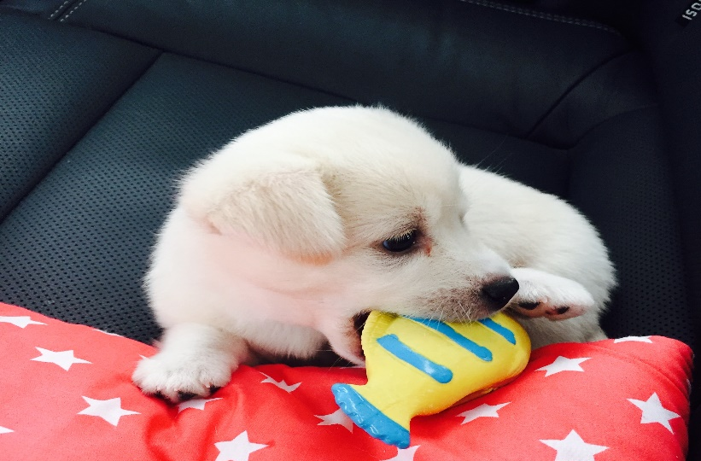
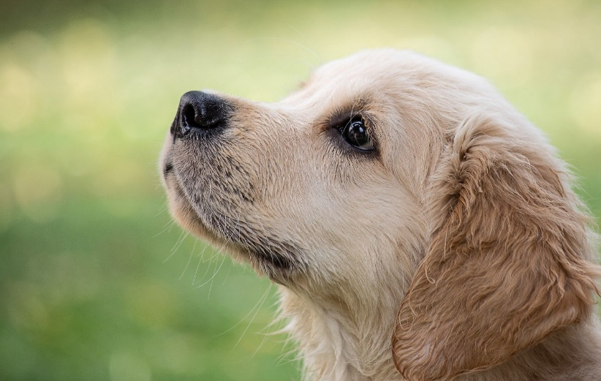
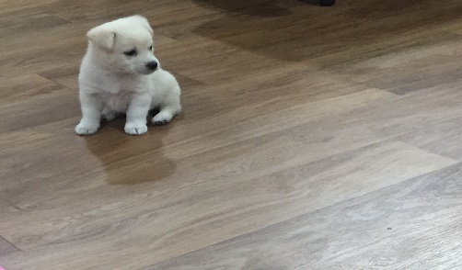
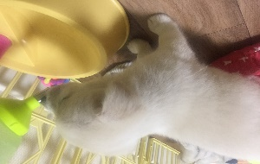

회원가입
로그인/로그아웃
음메음메 병아리
회원가입
로그인/로그아웃
동물목록
동영상게시판
동물목록
동영상게시판
감자
S03P31B306
종/품종 개 / 리트리버
성별(중성화) 수컷 / 중성화 O
추정나이 1살
몸무게 5kg
털색 베이지
성격 # 활발한 # 호기심 많은 # 사교적인 # 영민한
입양하기
하루 일과
2020.10.20
2020.10.17
2020.05.08
Notes:
동물 상세정보 페이지(확정)

Slide 16
회원가입
로그인/로그아웃
음메음메 병아리
회원가입
로그인/로그아웃
동물목록
동영상게시판
동물목록
동영상게시판
감자
S03P31B306
종/품종 개 / 리트리버
성별(중성화) 수컷 / 중성화 O
추정나이 1살
몸무게 5kg
털색 베이지
성격 # 활발한 # 호기심 많은 # 사교적인 # 영민한
입양하기
하루 일과
Notes:
동물 상세정보 페이지

Slide 17
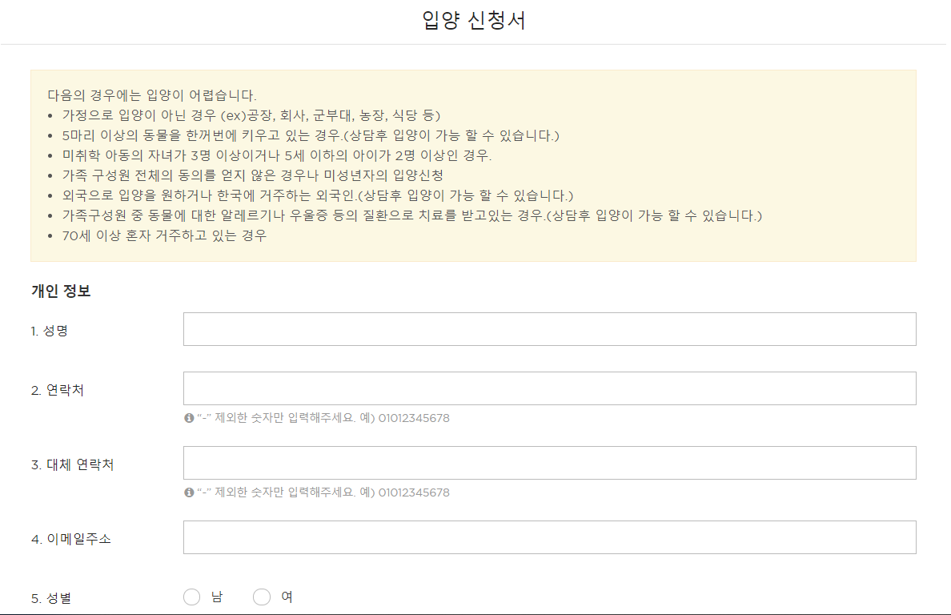
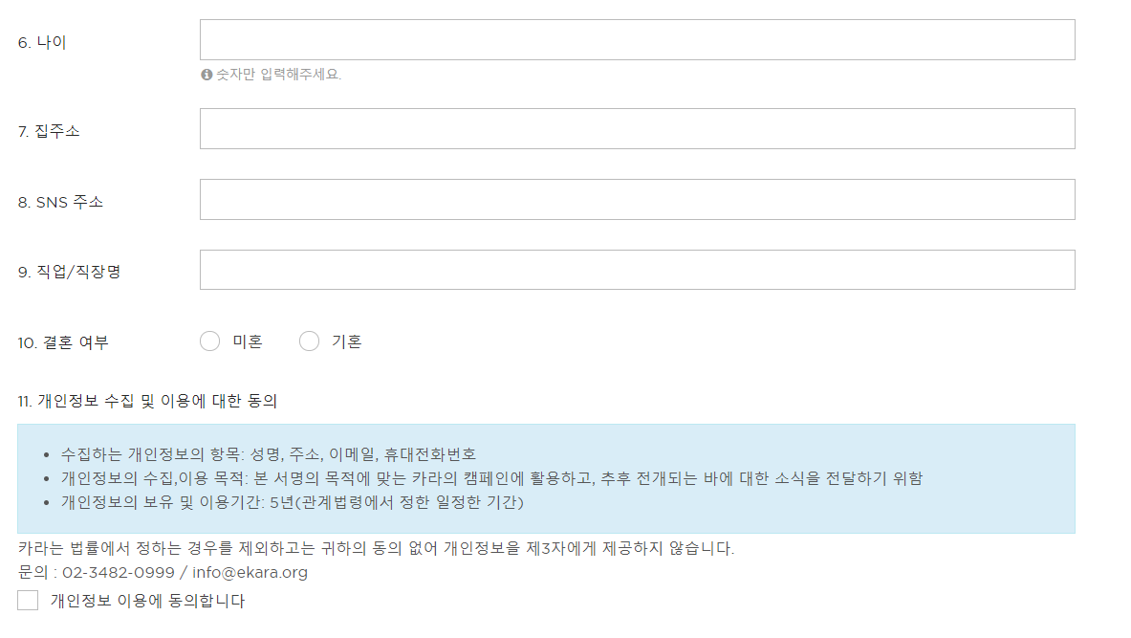
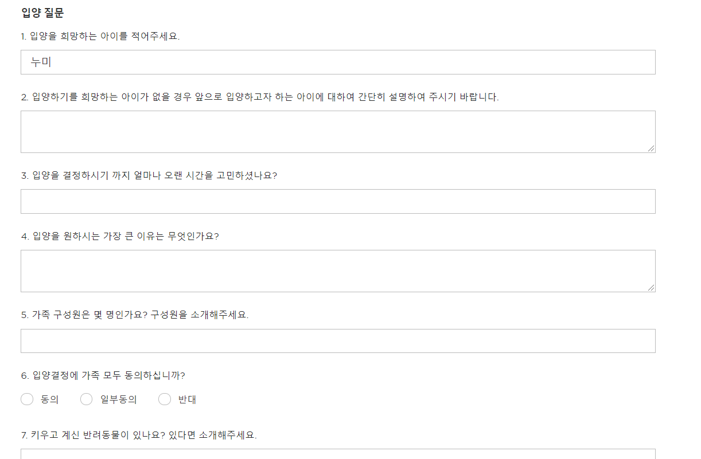
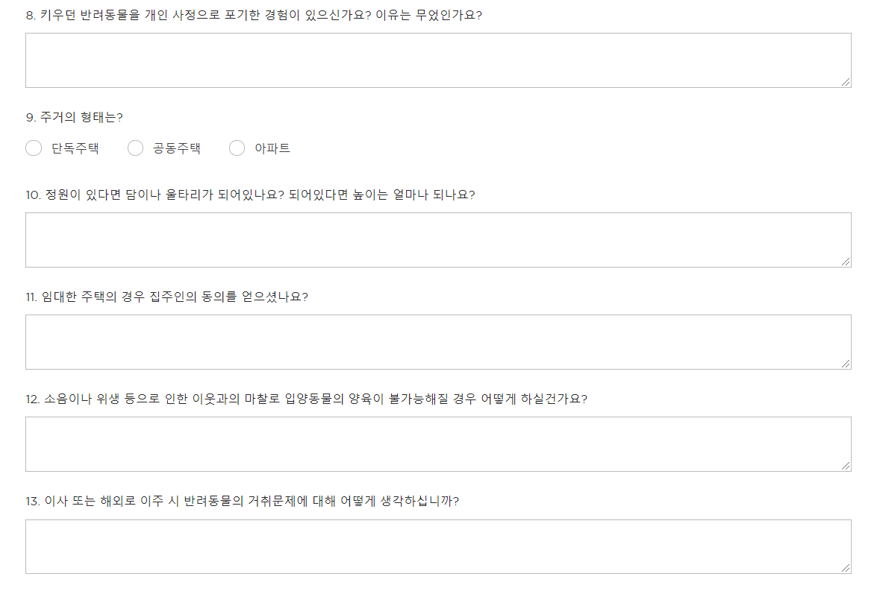
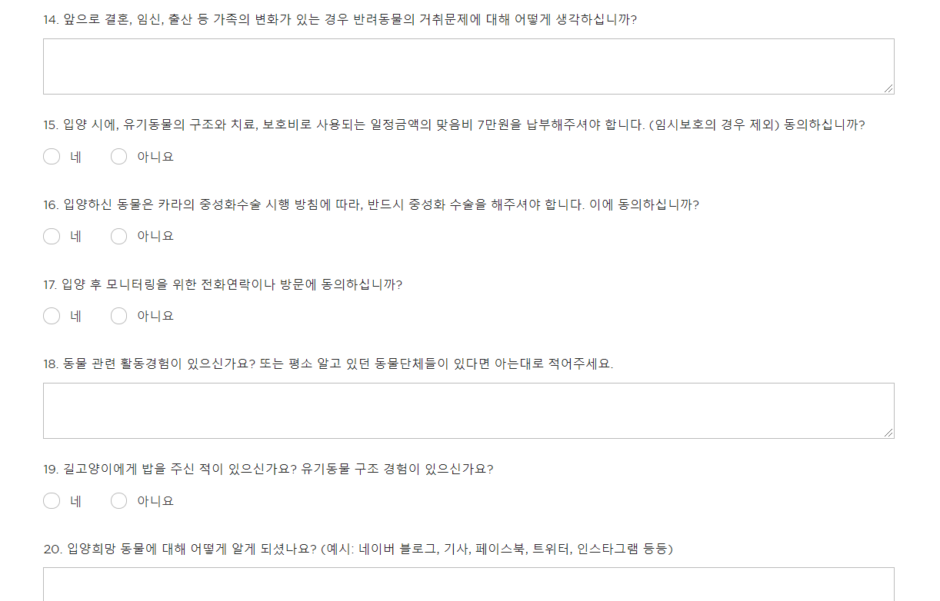
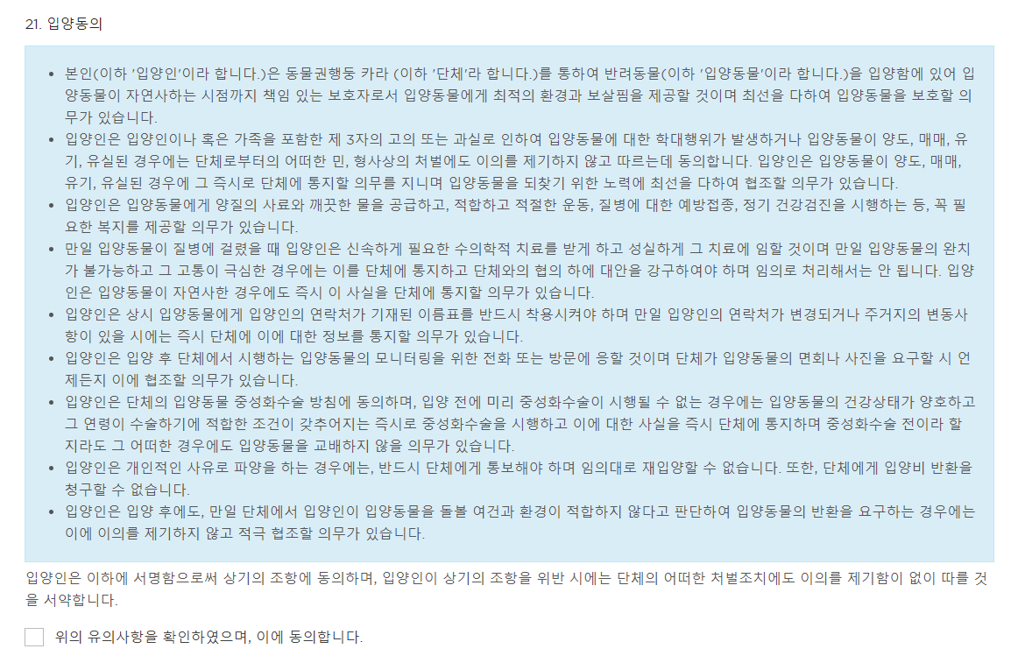
회원가입
로그인/로그아웃
음메음메 병아리
회원가입
로그인/로그아웃
동물목록
동영상게시판
동물목록
동영상게시판
Notes:
입양신청페이지

Slide 18
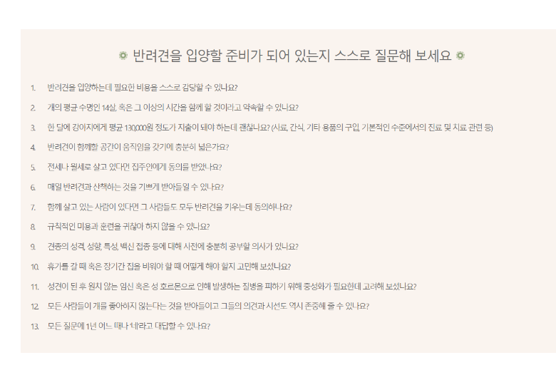
회원가입
로그인/로그아웃
음메음메 병아리
회원가입
로그인/로그아웃
동물목록
동영상게시판
동물목록
동영상게시판
입양신청서
유기동물 정보
일련번호
S03P31B306
이름
감자
종류
리트리버
성별
수컷
개인 정보
* 다음 양식을 채워주세요
입양공고 제목
감자 입양 신청합니다
성명
연락처
이메일 주소
성별
나이
집주소
직업/직장명
개인정보 수집 및 이용에 대한 동의
인증
수집하는 개인정보의 항목, 성명, 주소, 이메일, 휴대전화번호
개인정보의 수집, 이용 목적: 본 서명의 목적에 맞는 댕청냥청의 캠페인에 활용하고, 추후 전개되는 바에 대한 소식을 전달하기 위함
개인정보의 보유 및 이용기간 5년(관계법령에서 정한 일정한 기간)
댕청냥청은 법률에서 정하는 경우를 제외하고는 귀하의 동의 없이 개인정보를 제 3자에게 제공하지 않습니다.
문의: 042-123-4567 / info@animal.com
개인정보 이용에 동의합니다
입양 질문
신청 완료
Notes:
입양신청페이지

Slide 19
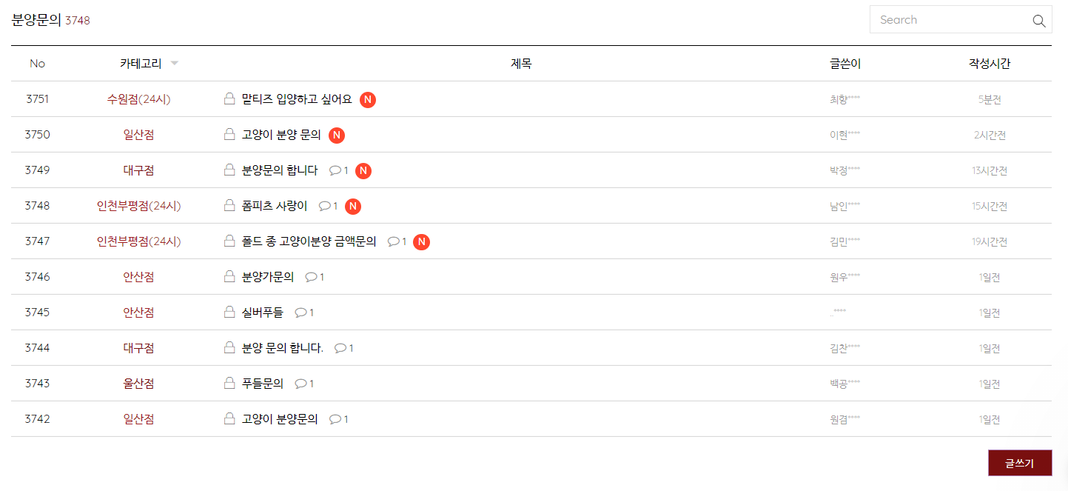
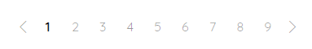
회원가입
로그인/로그아웃
음메음메 병아리
회원가입
로그인/로그아웃
동물목록
동영상게시판
동물목록
동영상게시판
입양 신청 목록
Notes:
입양신청 목록페이지

